Slide 1
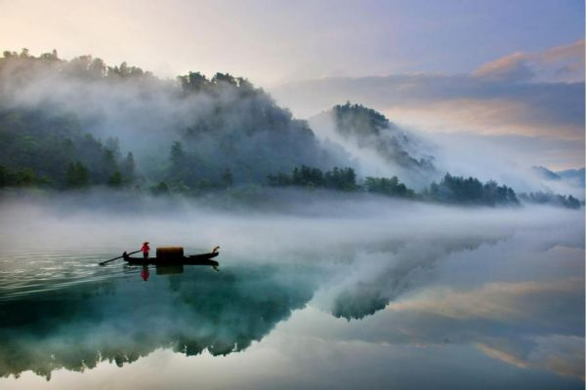
望洞庭湖
赠张丞相
唐•孟浩然

Slide 2
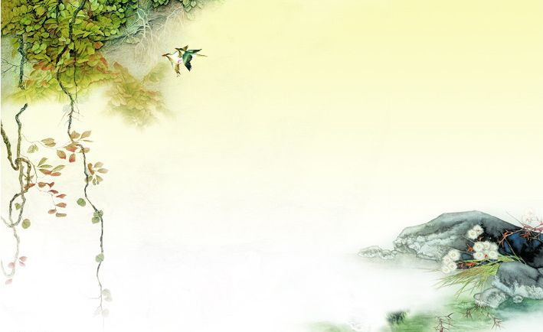
诗歌导入
故人西辞黄鹤楼，
烟花三月下扬州。
孤帆远影碧空尽，
唯见长江天际流。
提问：诗中送别的故人是谁？
孟浩然
今天，我们就一同来学习孟浩然的一首五言诗——《望洞庭湖赠张丞相》。

Slide 3
目标导航
1.了解有关孟浩然的文学常识，诵读古诗，领悟诗歌大意。
2、品味诗歌的语言，结合意境，理解全诗的内容及思想含义。
3.批判性地学习诗人“含蓄、委婉地自我推荐”的精神，对学生进行“勇敢地亮出自己、勇敢地展示自己的才华”的教育。

Slide 4
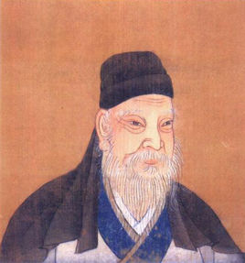
作家点击
孟浩然，唐代诗人。本名不详（一说名浩），汉族，襄州襄阳(今湖北襄阳)人。字浩然，世称孟襄阳，与另一位山水田园诗人王维合称为“王孟”。以写田园山水诗为主。因他未曾入仕，又称之为孟山人。襄阳南门外背山临江之涧南园有他的故居。曾隐居鹿门山。其代表作有《过故人庄》《望洞庭湖赠张丞相 》《晚泊浔阳望庐山 》《早寒江上有怀 》

Slide 5
知人论世
孟浩然前半生主要居家侍亲读书，以诗自适。曾隐居鹿门山。40岁游京师，应进士不第，返襄阳。在长安时，与张九龄、王维交谊甚笃。有诗名。后漫游吴越，穷极山水，以排遣仕途的失意。因纵情宴饮，食鲜疾发而亡。孟浩然诗歌绝大部分为五言短篇，题材不宽，多写山水田园和隐逸、行旅等内容。虽不无愤世嫉俗之作，但更多属于诗人的自我表现。他和王维并称，其诗虽不如王诗境界广阔，但在艺术上有独特造诣，而且是继陶渊明、谢灵运、谢眺之后，开盛唐田园山水诗派之先声。

Slide 6
知人论世
孟诗不事雕饰，清淡简朴，感受亲切真实，生活气息浓厚，富有超妙自得之趣。如《秋登万山寄张五》、《过故人庄》、《春晓》等篇，淡而有味，浑然一体，韵致飘逸，意境清旷。孟诗以清旷冲澹为基调，但冲澹中有壮逸之气，如《望洞庭湖赠张丞相》“气蒸云梦泽，波撼岳阳城”一联，精力浑健，俯视一切。但这类诗在孟诗中不多见。

Slide 7
写作背景
《望洞庭湖赠张丞相》写于唐玄宗开元二十一年（733），当时孟浩然仍是一名隐士。他西游长安，不甘寂寞，想出来做官，苦于无人引荐，于是写了这首诗赠给当时居于相位的张九龄，希望得到张丞相的赏识和录用。因而这是一首“干谒”诗。

Slide 8
知识链接
干谒，顾名思义，古人为求显声扬名或经世致用而求见达官显贵，希望他们能够赏识自己，荐举自己或重用自己。反映这类题材的诗谓之干谒诗。

Slide 9
唐玄宗开元二十一年（733），孟浩然西游长安，写了这首诗投赠当时位居相位的张九龄，目的是想得到张的赏识和器重。干谒诗的文思情采最能看出作者的风骨、人格。有的满篇卑躬屈膝，奴颜媚骨；有的满篇叫苦不迭，乞人怜悯；也有的自命清高，恃才傲物；而孟浩然的这首干谒诗则写得情采飞扬，不卑不亢，点到为止，含而不露骨，实为干谒诗的精品。

Slide 10
温馨提示
混（hùn）
楫（jí）
蒸(zhēng )
羡(xiàn )

Slide 11
大声朗读，读出节奏
望洞庭湖/赠张丞相
孟浩然
八月/湖水/平， 涵虚/混/太清。
气蒸/云梦/泽， 波撼/岳阳/城。
欲济/无/舟楫， 端居/耻/圣明。
坐观/垂钓者， 徒有/羡鱼情。

Slide 12
诗意解读
涵虚：包含天空，指天倒映在水中。涵：包容。虚：虚空，空间。
混太清：与天混成一体。清：指天空。
云梦泽：古时云泽和梦泽指湖北南部、湖南北部一代低洼地区。洞庭湖是它南部的一角。
岳阳城：在洞庭湖东岸。
济：渡。
端居：安居。
耻圣明：有愧于圣明之世。圣明：指太平盛世，古时认为皇帝圣明社会就会安定。
徒：只能。
楫：划船用具，船桨”。
重点词语解释

Slide 13
诗意解读
首联：仲秋八月的时节，洞庭湖的湖水都快和堤岸齐平了，湖水涵容着天空，水天浑然一体。
颔联：湖上蒸腾的雾气笼罩着整个云梦泽，汹涌的波涛冲击着岳阳城。
颈联：（正像）想要渡湖却没有船只（我想要出仕做官却没人引荐），（我）安居不仕有愧于圣明天子。
尾联：旁观垂钓的人，空有一厢羡慕之情。
诗歌大意

Slide 14
诗文研讨
1、问题设置：根据诗题，我们知道诗歌可以分为“望”和“赠”两部分，那么哪几句是在写“望”而哪几句是在写“赠”？
这首诗属于五言律诗。前四句写“望”即写景,写诗人登上岳阳楼所看到的波澜壮阔的洞庭湖。后四句写“赠”即抒情，委婉地写出诗人希望出仕做官，一展才华，做一番事业的愿望。

Slide 15
诗文研讨
2，赏析“望”部分（全体读）
八月湖水平,涵虚混太清。（男生读）
赏析:秋水盛涨,八月的洞庭湖水装得满满的,水面与湖岸相平,[近看]远远望去,水天一色,洞庭湖与天空相接,混而为一,是水?是天?已经分不清了。
“平”字写出了水的充盈和湖面之阔；“涵”“混”两字呈现了洞庭湖的无边无际，与天相接。吞天吐地，包容万象的恢宏气势。

Slide 16
诗文研讨
开头两句,将洞庭湖描写得极为雄浑,汪洋浩淼,那润泽万物,容纳百川的磅礴气势令人惊叹,使人视野极为开阔。

Slide 17
诗文研讨
气蒸云梦泽,波撼岳阳城。（女生读）
赏析：这两句是实写洞庭湖，被称为描写洞庭湖的名句。“云梦泽”是古代的一个大泽，“蒸”写出了湖的广阔浩大，蓄积丰厚。“撼”衬托湖的澎湃动荡，力量巨大。这两个词从视觉、听觉、触觉角度，不仅表现了洞庭湖的壮阔与活力，也体现了诗人开阔的胸襟和生机勃勃的精神状态，营造了雄伟壮阔的意境。这两句写出了洞庭湖的广大与活力。

Slide 18
视觉，听觉写洞庭湖磅礴的气势
首联
八月湖水平，
涵虚混太清。
静——名句
气蒸云梦泽，
波撼岳阳城。
颔联
动——佳句

Slide 19
诗文研讨
教师总结：《望洞庭湖赠张丞相》的前四句是描写洞庭湖的千古名句。诗人笔下的洞庭湖不仅广阔无边,烟波浩淼,而且充满活力。那么在如此太平盛世之下，有抱负有才情的孟浩然会甘愿过隐居生活吗？他是怎么想的？又是怎么做的？

Slide 20
诗文研讨
3，赏析“赠”部分（全体读）
欲济无舟楫,端居耻圣明。
（起过渡作用）（分组读）
赏析：在太平圣世时，闲着不做事，有愧于圣上，对不起这个时代。表明虽然归隐田园，但是并非初衷，而是苦于没有机会，无人援引，对于出仕作官自己还是心所向往的。同时也有在盛世自己才华横溢却怀才不遇的牢骚。采用了类比的手法，诗人以“无舟楫”喻指自己向往入仕从政而无人接引赏识。借双关（“济”，渡水，又有救助、拯救的含义。如“同舟共济”“穷则独善其身，达则兼济天下”、“直挂云帆济沧海”）委婉地表达了自己想做官而没人引荐，不能在太平盛世出仕，为民谋利，深感惭愧。

Slide 21
诗文研讨
坐观垂钓者,徒有羡鱼情。
[用典] [巧为设喻] （分组读）
赏析：表达自己空有羡鱼的感情，只能坐观“垂钓者”[当朝做官的人，这里指张丞相。]这两句话，诗人巧妙运用了“临渊羡鱼，不如归家织网”《淮南子·说林训》的典故，另翻新意；而且“垂钓”与“湖水”照应。称颂对方不留痕迹，有求与人，希望自己得到执政者的赏识，却不卑不亢，不失身份。

Slide 22
诗文研讨
“徒”是空空地、白白地，表现作者羡慕垂钓者，期望自己能被引荐的心情。用典故另翻新意，道出了自己目前的感受：旁观别人垂钓，空有一番期望得到鱼的心情。隐喻自己想做官而没有途径，并将自己希望得到对方引荐的情感巧妙而含蓄地传达出来，不卑不亢。

Slide 23
发出感慨——双关：委婉写自己想做官而无人引荐，不能在天下太平盛世出仕做官，为民谋利，深感惭愧的苦衷。
颈联
欲济无舟楫，
端居耻圣明。
尾联
坐观垂钓者，
徒有羡鱼情。
广为流传，
点明主题
引典故、设比喻。

Slide 24
诗文研讨
教师总结：此四句抒怀,含蓄委婉,不落俗套,与写景中表达感情,恰到好处（明明求人引荐,却无一句求荐的话）表达出自己的感慨与渴望。

Slide 25
诗文研讨
纵观全诗，写景过半，干谒心明。浩浩湖水，垂垂而钓，气定神闲，雍容大度，称颂对方，极有分寸而又不失身份；波澜动远空，“欲渡无舟楫”，阐述心声，不卑不亢，露壮志才情，隐寒伧卑微，委婉含蓄而又大气磅礴，才气纵横而又开合有度。如此干谒，实为天地之间第一等文字！

Slide 26
首联
望
写景——登上岳阳楼所看到的波澜壮阔的洞庭湖
颔联
颈联
抒情——诗人渴望出仕，施展才华，干一番事业。（主题）
赠
尾联

Slide 27
诗文研讨
4，问题设置：这首诗中诗人想要表达的感情是什么？即本诗主旨是什么？
本诗通过描绘波澜壮阔的洞庭湖，委婉地表达了自己希望得到张丞相的引荐，出仕做官，一展才华，做一番事业的愿望。

Slide 28
结束语
同学们，我们除了要欣赏诗歌的意境美，语言美，还要把古人的精神推陈出新、古为今用，孟浩然“含蓄地自我推荐”的精神，在今天这个机遇与挑战并存的社会里已不再那么合适。我们需要的是“毛遂自荐”的精神。同学们，请勇敢地亮出你自己吧，要相信，只有随时随地勇敢地亮出你自己，勇敢地展示你的才华，你才能抓住机遇，高奏成功的凯歌。
最后，真诚地祝愿同学们前程似锦，赢得每一次的成功！谢谢！

Slide 29
中考真题
1、这首诗的体裁是____________（1分），诗歌中借用典故，巧妙设喻，揭示全诗主旨的诗句是：_________________________
五言律诗
坐观垂钓者，徒有羡鱼情
2、全诗最后借用的典故在现代汉语中成了一成语，它是_________________，现在的意思是：
临渊羡鱼
比喻只有愿望不做实际的工作，就达不到目的。

Slide 30
中考真题
3、请简要谈谈你对颔联的理解。
颔联从视觉，听觉，触觉几方面描绘了洞庭湖雄浑壮阔的博大气势，极富艺术感染力，尤其“蒸”字显示出了洞庭湖丰富的积蓄，“撼”字衬托出洞庭湖的澎湃激荡，气魄宏大。
4、这首诗的写景运用了哪种修辞手法？联系全诗看，作者在“欲济无舟楫”一句中想要表达的意思是什么？
夸张。想渡过洞庭湖却没有舟楫，想出仕却无人引荐，暗示作者想得到对方的援引。

Slide 31
中考真题
5、对这首诗理解不当的一项是( )
A．前四句写景，扣“望洞庭湖”之题，后四句抒情，表“赠张丞相”之意。
B．颔联是描写洞庭湖的名句。上句以“气蒸”显浩阔，下句以“波撼”显气势。
C．颈联和尾联以欲渡无舟、欲钓不能抒发了有心出仕却无人赏识的忧愤不平之情。
D．这首诗意在表达希望能得到张九龄引荐，但在语言运用上却十分委婉、含蓄。
C

Slide 32
6、诗的尾联“坐观垂钓者，徒有羡鱼情”，意思是说，看着人家垂钓，自己只能白白地产生羡鱼之情了。这里隐喻自己____________________，言外之意是____________________________。
想做官而没有途径
希望张丞相能助自己一臂之力
7、这首诗抒发了作者怎样的感情？请简要分析
本诗委婉地表达了诗人想做官而没人引荐，不能为民谋利的苦衷；希望能够出仕，一展才华，做一番事业。

Slide 33
感谢聆听

